Slide 1
Evropské státy v 16. století

Slide 2
Francie
Ve Francii v 16. století probíhaly náboženské války mezi katolíky a kalvinisty (francouzským kalvinistům se říká hugenoti [igenoti])
Symbolem usmíření měla být svatba Jindřicha Navarského (hugenota) a Markéty z Valois (sestry francouzského krále a katoličky)
Bartolomějská noc (1572)
Po svatbě, na kterou se sjelo velké množství hugenotů, došlo k velkému krveprolití
Katolíci byli domluveni, že v domluvený čas začnou soustavně vraždit všechny hugenoty
Jindřich Navarský unikl smrti jen díky tomu, že konvertoval ke katolictví (stal se z něj katolík)
Jindřich se nakonec stal králem a povolil ve Francii i kalvinistické vyznání

Slide 3
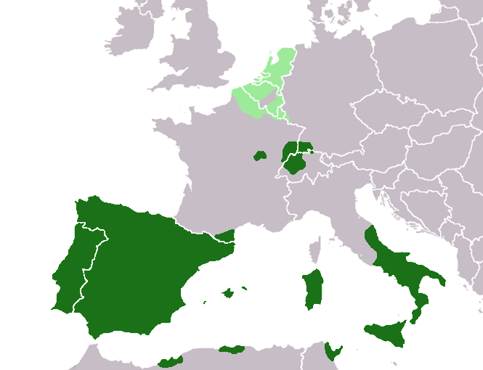
Španělsko
Španělský král Karel V. pocházel z rodu Habsburků (jeho mladším bratrem byl český král Ferdinand I.)
Vládl nejen ve Španělsku, ale také v jižní Itálii, Nizozemsku a amerických a asijských koloniích
Nad jeho říší „Slunce nezapadalo“
Španělští králové vládli absolutisticky = o všech důležitých záležitostech rozhodoval sám, snažil se sjednotit zemi pod jedno náboženství
Nástupce = Filip II.
Tvrdý odpůrce reformace, omezoval práva šlechty a měst, zvyšoval daně

Slide 4
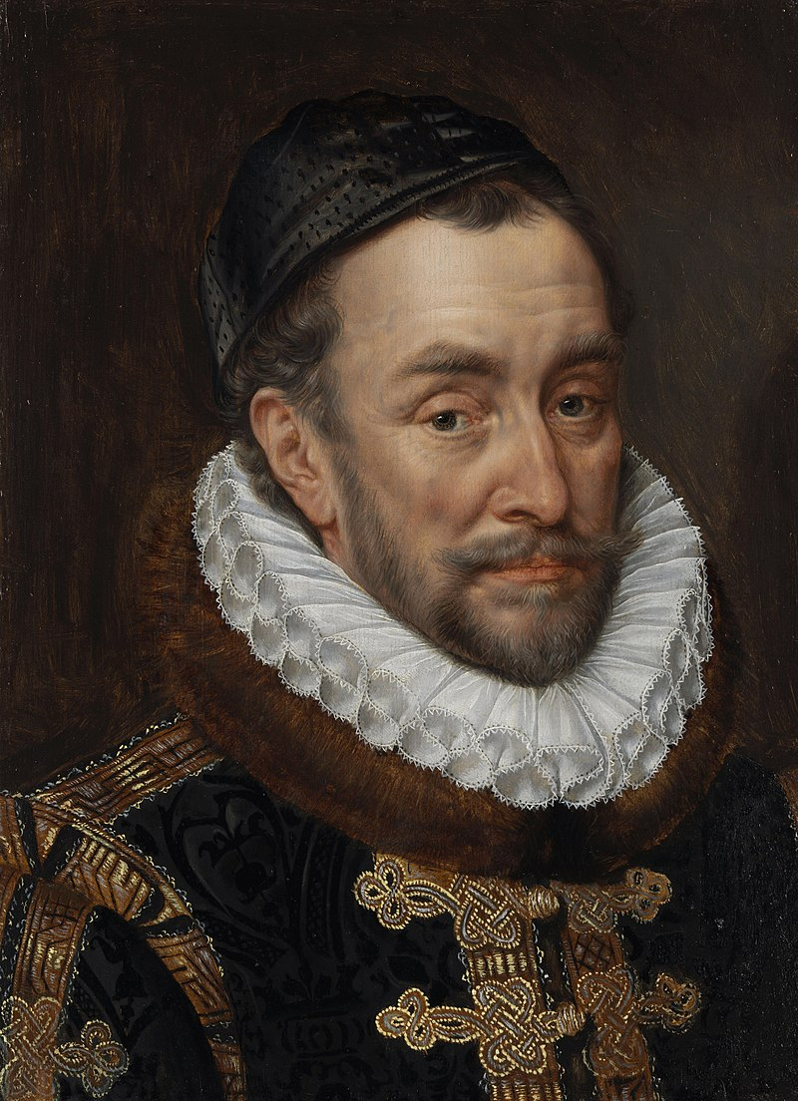
Nizozemsko
Největší odpor proti Filipovi II. nastal v Nizozemsku
Obyvatelstvo bylo kalvinistické, protestovalo proti zvyšování daní
Roku 1572 došlo k povstání, do jehož čela se postavil Vilém Oranžský
Vzbouřenci byli podporováni hugenoty z Francie a Angličany
Španělům se nepodařilo povstání potlačit, a proto došlo k rozdělení nizozemských provincií na dvě části
Severní provincie – protestantské, roku 1581 získali nezávislost
Jižní provincie – katolické, zůstali věrné španělskému králi

Slide 5
Anglie
Po smrti Jindřicha VIII. nastoupily na trůn postupně jeho dcery
Marie Krvavá – katolička, chtěla spojit anglikánskou církev s katolickou, nechala popravit asi 300 svých politických odpůrců
Alžběta I. – opět obnovila samostatnost anglikánské církve
Alžběta podporovala obchod, řemesla, ale také piráty a nizozemské vzbouřence, čímž štvala Španěly
Filip II. Španělský chtěl na trůn dosadit skotskou královnu Marii Stuartovnu – tu nakonec nechala Alžběta popravit
Filip II. jako odvetu vypravil roku 1588 ohromné loďstvo, které mělo zničit Anglii – Angličané ale zvítězili a od té doby se stala Anglie námořní velmocí

Slide 6
Zničení španělského loďstva v Lamanšském průlivu

Slide 7
Rusko
Nejsilnějším státem v Rusku bylo Moskevské knížectví
Ivan IV. Hrozný
Prohlásil se za Bohem korunovaného vládce vší Rusy = Cara
Jeho absolutistická vláda se nazývá samoděržaví = zabíral pozemky a majetek šlechtě, následně rozděloval nekvalitní půdu mezi své poddané
Byl duševně nemocný – všude viděl nepřátele, kteří mu usilují o život, v záchvatu zuřivosti dokonce zabil svého syna
Rozšiřoval ruské území od Barentsova až k Černému moři (viz mapa v učebnici na s. 124)
Po jeho smrti o moc v Rusku usilovalo mnoho uchazečů – Rusko upadlo do občanské války

Slide 8
Ilja Repin: Ivan Hrozný a jeho syn Ivan 16. listopadu 1581

